Slide 1

工作汇报
研究方向：数字模拟人
汇报人：李亚慧 指导老师：余银峰

Slide 2



EMO
arXiv 2024
Emote Portrait Alive -弱条件下用Audio2Video扩散模型生成富有表现力的人像视频

Slide 3
EMO
arXiv 2024
现存问题：
1. 传统技术无法捕捉人类表情的全部范围和个人面部风格的独特性；
2. 传统的方法通常对最终的视频输出施加约束，以简化音频驱动面部表情生成，虽然这些限制降低了视频生成的复杂性，但它们也往往限制了生成的面部表情的丰富性和自然性。

Slide 4
EMO
arXiv 2024
贡献：
1. 提出了EMO，基于扩散模型，这是一种利用直接音频到视频合成方法的新框架，绕过了对中间3D模型或面部地标的需要；
2. 为确保生成的视频中的角色与输入的参考图像保持一致，采用并增强了ReferenceNet的方法，设计了一个类似的模块FrameEncoding，旨在保持角色在整个视频中的身份；
3. 构建了一个庞大而多样的音频视频数据集，积累了超过250小时的镜头和超过1.5亿张图像；

Slide 5
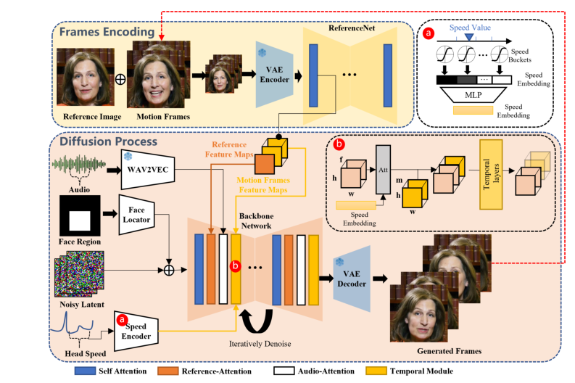
EMO
framework

Slide 6

EMO
arXiv 2024
本文方法采用稳定扩散(SD)作为基础框架。利用VAE将原始图像特征分布x0映射到隐空间z0，将图像编码为z0 = E(x0)，将隐特征重构为x0 = D(z0)。
SD向潜空间z0引入高斯噪声λ，以在特定时间步长t产生带噪声的潜伏zt。在推理过程中，SD旨在从潜伏zt中去除噪声λ，并结合文本控制，通过整合文本特征来实现期望的结果。训练目标：
其中，c表示文本特征，通过CLIP ViT-L/14文本编码器从令牌提示符中获得。在SD中，ϵθ是通过改进的UNet模型实现的，该模型采用交叉注意机制将c与潜在特征融合。

Slide 7
EMO
arXiv 2024
Backbone：
没有使用提示嵌入，将SD 1.5 UNet结构中的交叉注意层调整为参考注意层。这些修改后的层现在将ReferenceNet中的参考特征作为输入。
Audio layer：
通过预训练的wav2vec从输入音频序列中提取特征并连接起来，以产生音频表示嵌入A(f)。然而，动作可能会受到将来/过去音频片段的影响，例如，说话前张嘴和吸气。为了解决这个问题，连接附近帧的特征来定义每个生成帧的语音特征:A(f)gen=⊕{A(f−m)，…A(f)，…A(f+m)}， m是来自一侧的附加特征的数量。为了将语音特征注入到生成过程中，我们增加了音频-注意层，在backbone的每个参考注意层之后，在潜在代码和Agen之间执行交叉注意机制。

Slide 8
EMO
arXiv 2024
ReferenceNet：
参考网络具有与骨干网相同的结构，都源自相同的原始SD 1.5 UNet架构，用于从输入图像中提取细节特征。在本文中，参考网和骨干网都继承了原始SD UNet的权重。将目标字符的图像输入到ReferenceNet中，提取自注意层输出的参考特征映射。在主干去噪过程中，对应层的特征与提取的特征映射进行参考关注层。由于ReferenceNet主要设计用于处理单个图像，因此它缺少Backbone中的时间层。

Slide 9
EMO
arXiv 2024
Temporal Modules：
根据AnimateDiff的架构概念，将自注意时间层应用于帧内的特征，具体来说，将输入特征映射x∈R^{b×c×f×h×w}重新配置为(b ×h×w) ×f× c。其中，b表示批大小，h和w表示特征映射的空间维度，f为生成帧数，c为特征维度。本文在时间维度f上引导自注意力，以有效地捕捉视频的动态内容，在骨干网的每个分辨率层上插入时间层。
本文为解决帧数限制，结合最后n帧，将n帧输入到ReferenceNet中以预提取多分辨率运动特征图。在骨干网的去噪过程中，将时序输入与预提取的匹配分辨率的运动特征沿帧维合并。

Slide 10
EMO
arXiv 2024
Face Locator：
为保证生成的角色跨片段运动的一致性和稳定性，选择弱控制信号方法，具体来说，使用掩码M作为人脸区域，它包含了视频剪辑的人脸边界框区域，使用了人脸定位器，它由轻量级的卷积层组成，用于编码边界掩码。所得到的编码掩码在输入到主干之前被添加到噪声潜在表示中。
然而，由于在单独的生成过程中头部运动频率的变化，在剪辑之间创建一致和平滑的运动是具有挑战性的，为了解决这个问题，将目标头部运动速度纳入到生成中。

Slide 11
EMO
arXiv 2024
Speed Layers：
具体来说，考虑帧f中的头部旋转速度wf，并将速度范围划分为d个离散的速度桶，每个桶代表不同的速度水平。每个桶有一个中心值cd和一个半径rd，将wf重新定位到一个向量S = {sd}∈rd，其中sd = tanh((wf−cd)/rd * 3)。与音频层中使用的方法类似，每帧的头部旋转速度嵌入由Sf =⊕{S(f−m)，…给出，然后用MLP对Sf∈Rb×f×cspeed进行处理，提取速度特征。
在时间层中，将Sf重复到形状(b × h × w) × f × cspeed，并实现跨时间维度f的速度特征和重塑特征映射之间的交叉注意机制。通过这样做并指定目标速度，可以在不同剪辑中同步生成角色头部的旋转速度和频率，结合人脸定位器提供的面部位置控制，得到的输出既稳定又可控。

Slide 12
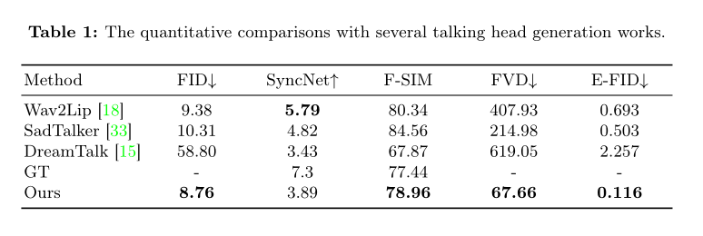
EMO
quantitative experiment

Slide 13
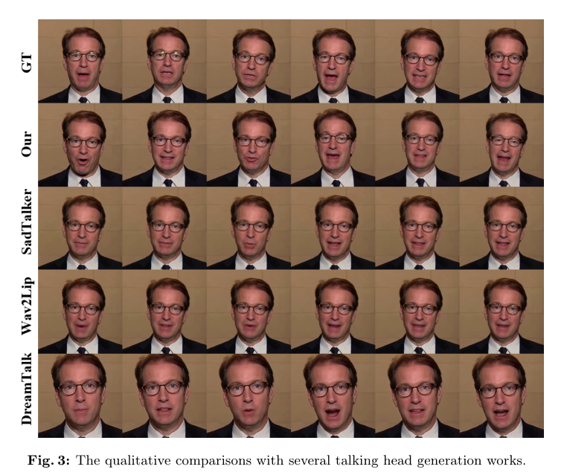
EMO
qualitative experiment

Slide 14
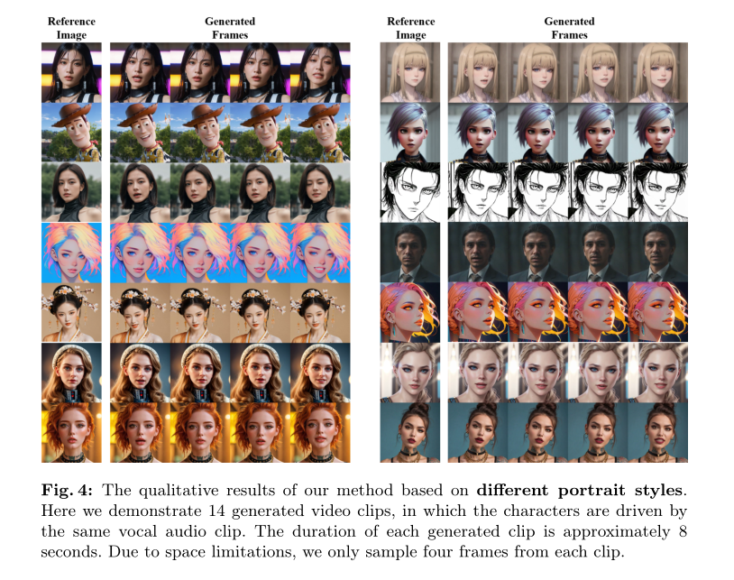
EMO
qualitative experiment

Slide 15
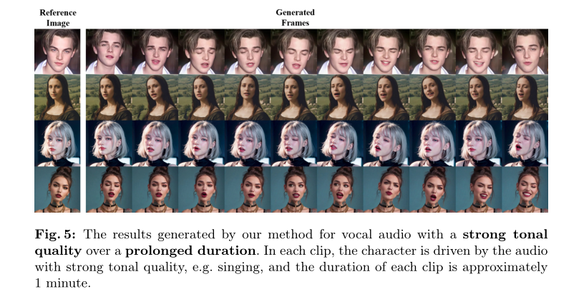
EMO
qualitative experiment

Slide 16
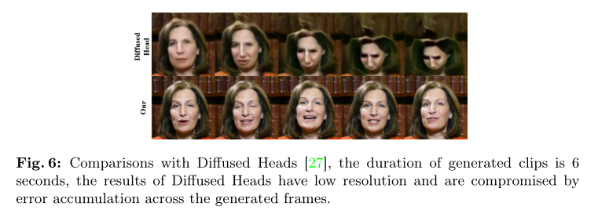
EMO
qualitative experiment

Slide 17
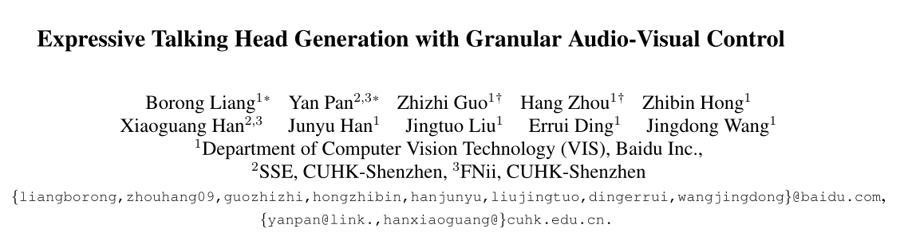
CG-AVT
CVPR 2023
具有细粒度视听控制的富有表现力的说话头生成

Slide 18
GC-AVT
CVPR 2022
现存问题：
1. 现有的one-shot方法或few-shot方法侧重于对口型和头部运动，忽略了使说话面部逼真的情感表达；
2. 生成情绪动态的方法基本上是针对个人的，即必须为特定的人训练一个模型。此外，他们的模型依赖于标记的情感数据，因此只能覆盖有限的表达。

Slide 19
CG-AVT
CVPR 2022
贡献：
1. 提出了颗粒控制视听谈话头GC-AVT，该框架通过对姿势、音频和表情视频的颗粒控制来生成富有表现力的人像视频；
2. 确定了处理三种不同控制源的三个精细的预处理程序；
3. 通过整合视听同步，GC-AVT可以产生精确的嘴部运动，可以由音频或视频驱动。

Slide 20
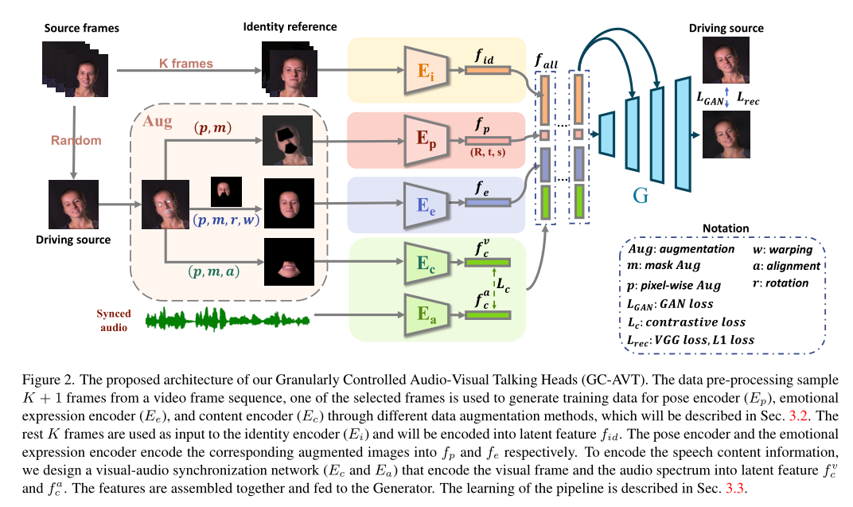
CG-AVT
framework

Slide 21
CG-AVT
CVPR 2022
Prior-based Pre-Processing：
基于面部不同功能区域的先验知识，设计了三种特定类型的预处理范式。它们中的每一个都对应一个驱动源，代表解纠缠的信息。具体来说，通过像素增强实现的，包括颜色转移、模糊、锐化和JPEG压缩。这种增强应用于所有三个预处理步骤。另一方面，掩蔽mask在本文的实现中被广泛应用，其中Ik的地标和前景分割图被检测。分割图也用于消除背景干扰。本文并没有利用地标作为中间表示。它们仅用作数据预处理的指导，因此本文方法不会遭受由于预测不准确而导致的误差积累问题。

Slide 22
CG-AVT
CVPR 2022
Pre-processing for Expression：
本文的方法建立在观察的基础上的，即嘴型的语义变化比情绪变化要快得多。例如，一个人很少在一秒钟内改变情绪甚至头部姿势，但却能说几个音节。因此，我们认为短时移帧Ik+i可以与Ik具有相同的情感但不同的语义信息。具体来说，嘴部区域从Ik+i中裁剪出来。当i相当小时，时移嘴可以无缝地混合到Ik。这样可以保留口腔上的精确表情和情感信息。此外，应用额外的随机旋转来消除姿态信息。
Pre-processing for Speech Content：
基于视觉模态的语音内容信息编码旨在作为音频信息编码的一种特殊类型的指导。具体而言，利用Ik的裁剪口。随机旋转也被应用到语音内容处理中。

Slide 23


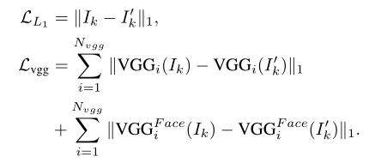
CG-AVT
CVPR 2022
Learning Audio-Visual Synchronization：
为了稳定训练，防止同步损失影响视觉分支，并单独更新音频分支，采用了softmax对比损耗，两个特征之间的距离测量为：
其中fvc和fac是来自连续帧的及时组合的视觉和音频特征。假设共有M−负样本，对比学习公式为：
Reconstruction Objectives：
重建训练通常通过逐像素比较I 'k和Ik之间的L1距离来监督。以感知损失的方式利用两个VGG19模型，一个是ImageNet分类预训练的模型，另一个是人脸识别的模型，其中总共利用了Nvgg特征图。这三个损失函数可以写成:

Slide 24
CG-AVT
experiment settings
数据集：
训练数据集，评估数据集：Voxceleb2和MEAD。
实验设置：
所有视频都以每秒25帧的速度处理。对于每一帧，使用S3FD检测器检测人脸，然后将边界框放大80%以保持人脸在中心位置，最终裁剪的图像大小为256×256。
采用Graphonomy模型进行背景分割，并在预处理中屏蔽掉背景。重新训练一个FAN模型来获得每个图像的地标。
将音频处理为16kHz，将其转换为FFT窗口大小为1280，跳长为160和80 Mel滤波器组的梅尔谱图。对每一视频帧，以目标帧时间步长为中间的0.2s梅尔谱图作为条件进行采样。

Slide 25
CG-AVT
experiment settings
实验设置：
ID编码器是一个ResNeXt-50结构，设置K = 8作为身份编码器的输入，设置512维作为身份嵌入的输出。
姿态编码器和情绪表达编码器都是MobileNetV2结构。姿态和情绪表情的嵌入尺寸分别为12和256。
内容编码器和音频编码器是借鉴自的ResNetSE34，各自生成一个256维的嵌入。
在32GB Tesla V100 GPU上用16个样本的小批量训练了80 epoch的模型。我们先用对比损失Lc对视音频同步进行预训练，然后对整个管道进行端到端的联合训练

Slide 26
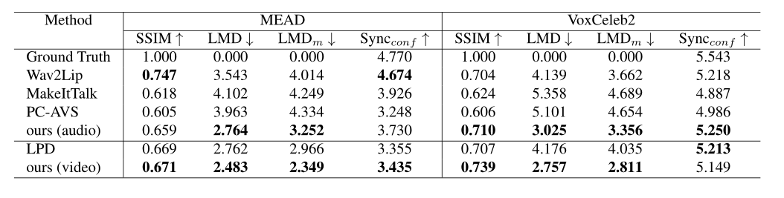
CG-AVT
quantitative evaluation

Slide 27
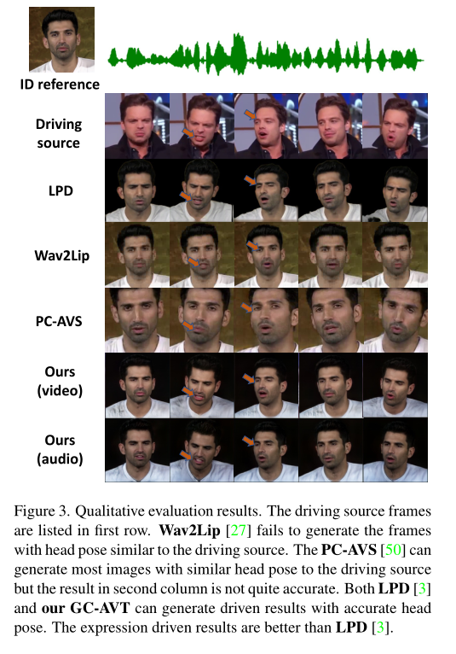
CG-AVT
qualitative experiment

Slide 28
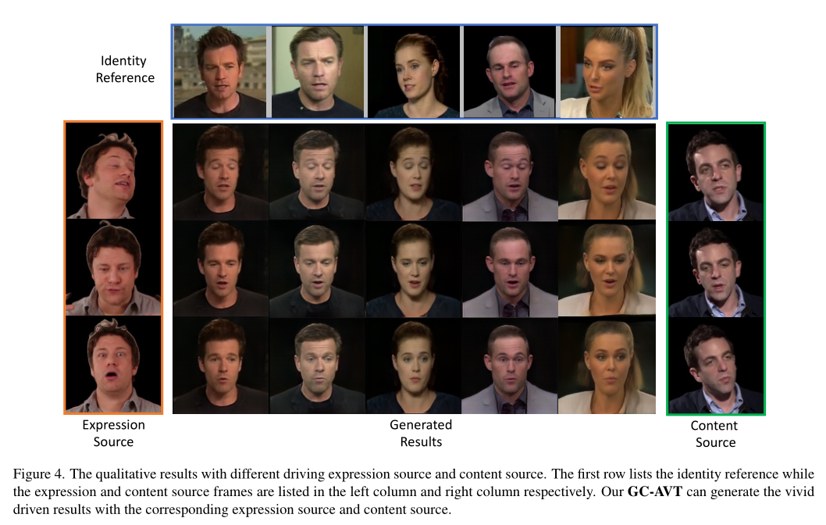
CG-AVT
qualitative experiment

Slide 29
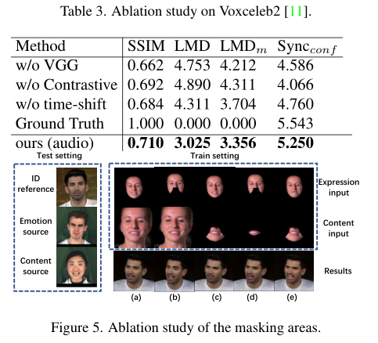
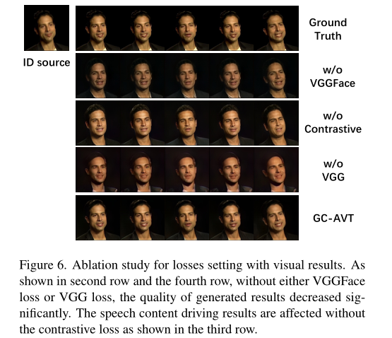
CG-AVT
ablation study

Slide 30
非常感谢您的阅览
Thank you very much for your reading.

